Slide 1
ВНИМАНИЕ!
Представляем Первый в мире Компенсационный План-
КОМИССИОННЫЕ ВЫПЛАЧИВАЮТСЯ МГНОВЕННО

Slide 2
6 путей получения КОММИССИОННЫХ
Быстрый Стартовый Бонус
Комиссионые с Группы
Бронзовая Квалификация
10% от дохода Вашей первой лини
( бонус соответствия )
Бонус «Cтиль Жизни» ($1.000-$5000)
Лидерский Бонус
Компенсационный План

Slide 3
Первый Шаг
Вы квалифицируйтесь на уровень Бронза
и помогите другим сделать тоже самое.
Если Вы сможете сделать этот простой шаг,
УСПЕХ Вам обеспечен !
Пригласите
Двоих !

Slide 4
Бонус За Быстрый Старт
«Бронзовая Квалификация»
ВЫ
100SV
100SV
100SV
100 SV
Левая Группа
Правая Группа
T
$60
A
$60
$20
Анна
Олег
Бонус за Быстрый Старт даёт нам прекрасную возможность начать зарабатывать деньги быстро.
Вознаграждение в размере $60(300 SV) выплачивается за каждого вашего нового Партнёра(не ограниченно)

Slide 5
Бонус За
«Бронзовую Квалификацию»
ВЫ
T
K
H
A
E
P
Левая Группа
Правая Группа
$60
$60
Если ваш лично приглашённый партнёр в течении первых 30 дней закроет “Бронзовую Квалификацию “, то вы получаете $60
Это может повторяться неограниченное количество раз!

Slide 6
Групповой Бонус
ВЫ
300SV
300SV
300SV
300SV
300 SV
Правая Группа
Левая Группа
$75
300SV
$75
$75
300SV
$75
300SV
300SV
$75
5циклов x $75= $325
300SV
300SV
Один Партнёр в Левую Группу и один в Правую Группу (300 SV-300SV) вам
Мгновенно Выплачивают $75. Максимально $50 000 в неделю!
В глубину ограничений нет!

Slide 7
МЕГА Бонус За Лично Приглашённых Партнёров
Зарабатываем дополнительно 10% от суммы, которая будет выплачиваться человеку , которого Вы лично пригласили
Например:Вы Лично спонсировали Александра и его бонус был 300$ то Вы получите 30$ ( 10%)
По выплате этого Бонуса ограничений нет !

Slide 8
Остаточный Доход
ВЫ
20SV
20SV
20SV
20SV
20 SV
Правая Группа
Левая Группа
(5 человек X 20 SV )
(5 человек X 20 SV )
20SV
$25 USD
20SV
20SV
20SV
Ежемесячный платёж в $35 равен 20 SV(баллов)
100SV
20SV
«Остаточный Доход» (резидуальный) в размере $25 USD выплачивается в случае, когда не менее 10 ваших Партнёров или Клиентов внесли ежемесячный платёж. Должно быть 100SV

Slide 9
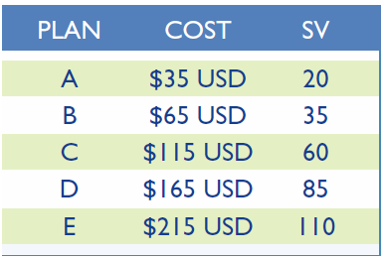
Остаточный Доход
ПЛАН
ОПЛАТА / М
БАЛЛЫ
Например:
250 циклов = $1250
500 циклов = $ 2500
1000 циклов = $ 5000

Slide 10
Бонус «Стиль Жизни»
Одноразовый Бонус выплачиваемый при достижении следующих кваллификаций:
Бриллиант - $ 1000 USD
Двойной Бриллиант
$ 2000 USD
Тройной Бриллиант
$ 3000 USD
Элитный Бриллиант
$ 5000 USD
ВСЕГО :$11 000 USD

Slide 11
Лидерский Бонус
Лидеры , которые достигли Квалификации “Голубой Бриллиант”
получают 1% от МИРОВОГО оборота
ГОЛУБОЙ БРИЛЛИАНТ

Slide 12
Бинарный План
Левая Группа
Правая Группа
ВЫ

Slide 13
Лестница УСПЕХА в
TFG
Квалификациии
ГОЛУБОЙ
БРИЛЛИАНТ
$40k- $70K в месяц и больше
ЭЛИТНЫЙ
БРИЛЛИАНТ
ТРОЙНОЙ БРИЛЛИАНТ
ДВОЙНОЙ
БРИЛЛИАНТ
$20k- $40K .
1% от дохода TF
$15k- $25K месяц
БРИЛЛИАНТ
$5000
$10K- $15K .
3 ЗВЕЗДЫ
2 ЗВЕЗДЫ
1 ЗВЕЗДА
$3000
$5K- $10K
в месяц
ПАРТНЁР
БРОНЗА
СЕРЕБРО
ЗОЛОТО
$2000
$2K- $5K
в месяц
«Cтиль Жизни» Бонус
$1000
ДО $2 К Месяц
Copyright 2010 TalkFusion Rich Media

Slide 14
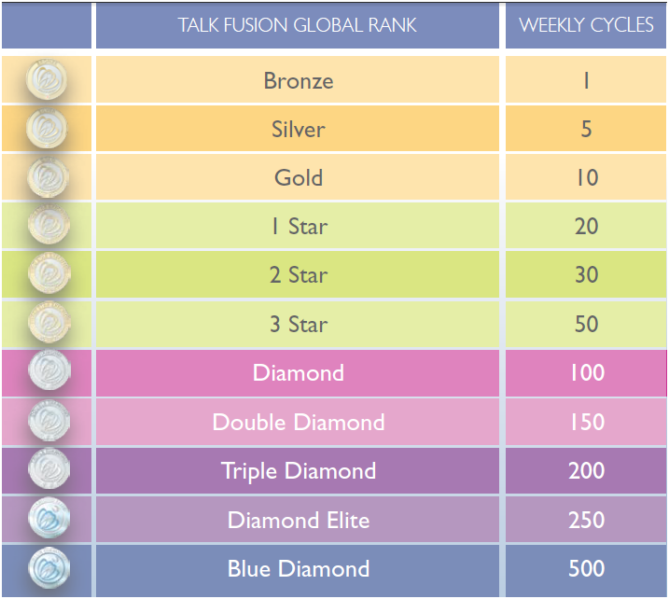
Цикл в
НЕДЕЛЮ
Talk Fusion КВАЛИФИКАЦИИ
Квалификации

Slide 15
Мгновенная Выплата
Пользуйтесь сами и Рекомендуйте другим
Бонус Быстрого Старта $60
Бронзовый Бонус $75за каждого личного Партнёра без ограничений
Мега Бонус 10% от дохода каждого личного Партнёра без ограничений
Бонус за построение сети – 1/1 = ЦИКЛ ($75) возможно до $7,148 за день = $50 000 в неделю
“Стиль Жизни” Бонус $1000 - $5,000
Лидерский Бонус (1% от прибыли компании )

Slide 16
Week | Dates | Amount
6 | 01/31/10-02/06/10 | $30.00
22 | 05/23/10-05/29/10 | $45.00
24 | 06/06/10-06/12/10 | $220.00
Мы только начили!
МГНОВЕННЫЕ ВЫПЛАТЫ ДЕНЕГ
26 | 06/20/10-06/26/10 | $442.50
TO27 | 06/27/10-07/03/10 | $322.50
28 | 07/04/10-07/10/10 | $272.50
29 | 07/11/10-07/17/10 | $217.50
30 | 07/18/10-07/24/10 | $165.00
31 | 07/25/10-07/31/10 | $355.00
32 | 08/01/10-08/07/10 | $490.00
33 | 08/08/10-08/14/10 | $945.00
34 | 08/15/10-08/21/10 | $1,177.50
35 | 08/22/10-08/28/10 | $1,540.00
36 | 08/29/10-09/04/10 | $1,427.50
37 | 09/05/10-09/11/10 | $937.50
38 | 09/12/10-09/18/10 | $2,100.00
39 | 09/19/10-09/25/10 | $2,225.00
40 | 09/26/10-10/02/10 | $3,052.50
41 | 10/03/10-10/09/10 | $4,795.00
42 | 10/10/10-10/16/10 | $5,940.00
43 | 10/17/10-10/23/10 | $6,555.00
44 | 10/24/10-10/30/10 | $6,825.00
45 | 10/31/10-11/06/10 | $11,805.00
46 | 11/07/10-11/13/10 | $10,870.00
47 | 11/14/10-11/20/10 | $13,897.50
48 | 11/21/10-11/27/10 | $16,857.50
49 | 11/28/10-12/04/10 | $17,730.00
50 | 12/05/10-12/11/10 | $18,335.00
Еженедельный доход $$$
TO
TF GLOBAL
НАЧАЛ В
85 СТАНАХ
TF GLOBAL
МГНОВЕННЫЕ ВЫРЛАТЫ
НАЧАЛИСЬ ЗДЕСЬ
+ $11,000 Получили в Бонусах…

Slide 17
ЭКСКЛЮЗИВНЫЙ ПАКЕТ $250 Плюс $35 за месяц
Немедленно Квалифицируетесь на все Коммисионные и Бонусы.!
5 Пользователей
20 Минут записанного видео
1 Приватный Шаблон
НЕ ПОЗВОЛЬТЕ СЕБЕ ОСТАТЬСЯ
ЗА БОРТОМ!

Slide 18
Спасибо что были с нами
Секрет Успеха
Обратитесь к тому человеку , который вас сюда пригласил .
1)ОВЕ- Отправьте
Video Emails
2) WEBINAR каждый день
в 15:00 по Москве.

